Slide 1
Некоммерческое партнерство
«Национальный платежный совет»
(НП «НПС»)
«Направления обеспечения информационной безопасности финансовых технологий на пространстве ЕАЭС»
МЕЖДУНАРОДНЫЙ БАНКОВСКИЙ СОВЕТ
Москва, 30 ноября 2018 года
Андрей Лисицын
НП "НПС"

Slide 2
Направления развития финансовых технологий
ФинТех
технологии, направленные на уменьшение стоимости, обеспечение удобства и доступности финансовых услуг, в частности, в сферах
Банковское обслуживание
МАРКЕТПЛЕЙСЫ
Платежи и переводы
ДБО
Операции на финансовом рынке
Кэш менеджмент
Платежные карты и терминалы
P2P кредитование
Трейдинг
Кредитование
Электронные кошелки
Микрофинансовые технологии
Инвестиции
Моментальные платежи
Краудфандинг
Страхование
Мобильные платежи
Системы лояльности
Платежные агрегаторы
Связанные услуги
Обучение и финансовая грамотность
Платежи с аккаунтов
Ведение личных финансов
Криптовалюты

Slide 3
Удаленное обслуживание – основа Финтеха
Цифровая повестка ЕАЭС
Расширение каналов продаж
Финансовая доступность
Конкуренция на рынке
Внутрироссийская
Межюрисдикционная
ПОДиФТ и расследование преступлений
Безопасность в условиях цифровой экономики
Антифрод

Slide 4
Факторы сотрудничества в сфере ИБ финтеха на пространстве ЕАЭС
Формирование единого платежного пространства при том, что надежность системы определяется ее самым слабым звеном
Тесные исторические и экономические связи на микроуровне и макроуровне
Расширение трансграничного мошенничества средствами «социальной инженерии»
Факторы сотрудничества в сфере информационной безопасности финтеха на пространстве ЕАЭС
Удаленное обслуживание и «стирание физических границ»
Регуляторный арбитраж
Риски информационной безопасности одни из ключевых рисков финансовой стабильности

Slide 5
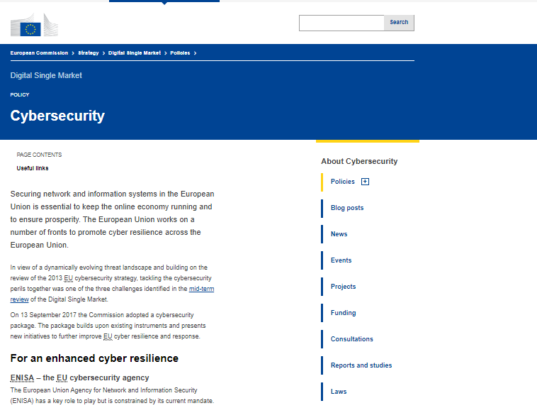
Информационная безопасность и противодействие мошенникам в ЕС
https://ec.europa.eu/digital-single-market/en/cyber-security

Slide 6
Деятельность национальных регуляторов в сфере информационной безопасности на примере России
Создание систем реагирования на киберугрозы
Создание механизмов противодействия мошенникам
Стандартизация в сфере ИБ
Действия национальных регуляторов
Развитие профессиональных квалификаций в сфере ИБ
Заключение двусторонних соглашений по информационной безопасности

Slide 7
Направления сотрудничества в сфере ИБ финтеха в ЕАЭС
Создание наднациональных центров реагирования на киберугрозы
Создание систем превентивного выявления и предупреждения мошенничества на наднациональном уровне
Наднациональная стандартизация в сфере ИБ, в том числе наднациональной системы аудита в сфере ИБ
Направления сотрудничества в сфере ИБ в ЕАЭС
Развитие наднациональной системы развития профессиональных компетенций в сфере ИБ
Создание систем пресечения деятельности мошенников и возврата средств полученных ими
Гармонизация регулирования

Slide 8
Нормативная основа для развития сотрудничества в сфере ИБ финтеха на пространстве ЕАЭС
Интеграция ИС в сфере ИБ на фин рынках (пп. 11 п. 3, пп. 3 п.4 Пр. 3)
Наличие необходимых полномочий у наднациональных органов – ЕЭК (п.9, 11, 18, 27 Пр. 3)
Обеспечение информационного взаимодействия между государствами-членами
(пп. 4 п.4 Пр. 3)
Нормативная основа для развития сотрудничества в сфере ИБ в финтехе
(ст. 23 Договора, Приложения №3)
Предполагается наличие международных стандартов и рекомендаций в сфере пользования информационной инфраструктурой (п.8 Пр. 3)
Создание общей инфраструктуры ЭДО
(пп. 6 п.4 Пр. 3)
Формирование трансграничного пространства доверия, как основа сотрудничества (п.13-26 Пр. 3)
Определение основ финансирования процессов по наднациональному сегменту (бюджет Союза) и национальным сегменту (бюджет члена) (п.32, 33 Пр. 3)

Slide 9
Спасибо за внимание !
Андрей Лисицын
+7(929)944-1010
laj@npc.ru

